Slide 1

Yapay Zeka Destekli Otonom Gözetim Sistemi

Slide 2
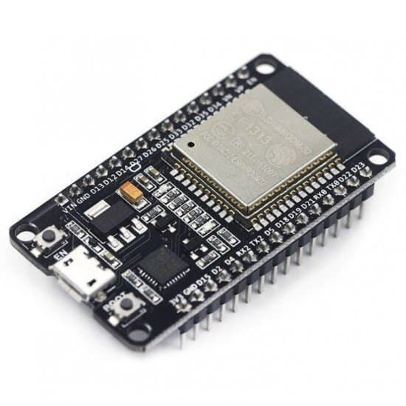
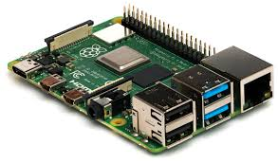

ESP32 ve Raspberry Pi gibi cihazlar, sensörlerden veri toplamak ve ön işleme yaparak (örneğin küçük çaplı anomali tespiti) ana bilgisayara veri aktarımı için kullanılır.

Slide 3
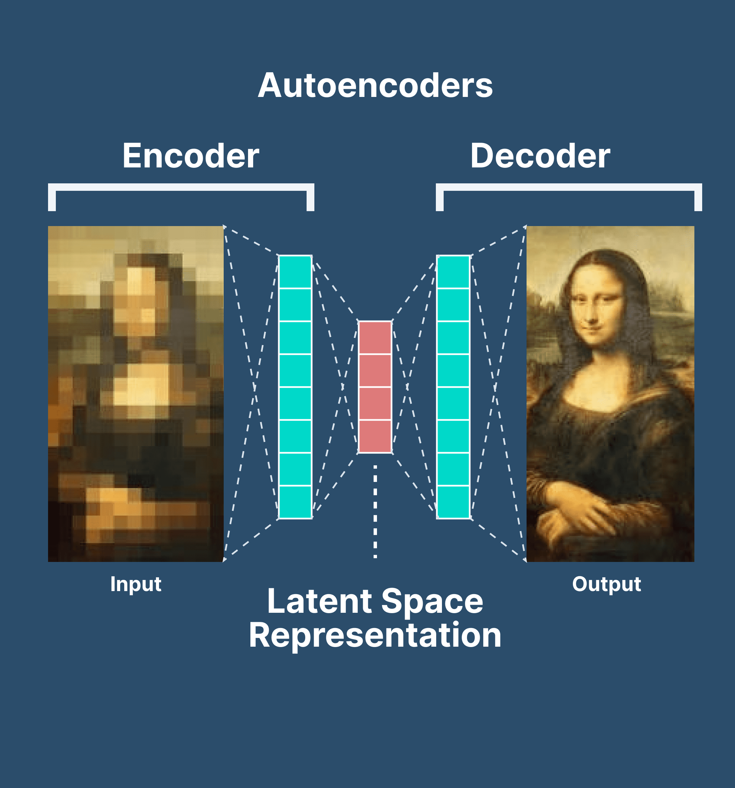
Ana bilgisayara gelen sensör verileri doğrudan kullanılmak yerine önce Autoencoder modeline gönderilir.
Autoencoder, verilerin “normal” ve “anormal” olduğu bölgeleri rekonstrüksiyon hatası bazında tespit eder.
Yüksek hata veren noktalar, yani modelin iyi tahmin edemediği veriler, “gri bölge” olarak işaretlenir.
Bu gri bölgeler, olası anomaliler için bir ön filtre görevi görür.
Böylece sadece şüpheli veriler, daha derin analiz için LLM modeline iletilir.
Bu yaklaşım, sistemin gereksiz yere ağırlaşmasını önler ve verimliliği artırır

Slide 4

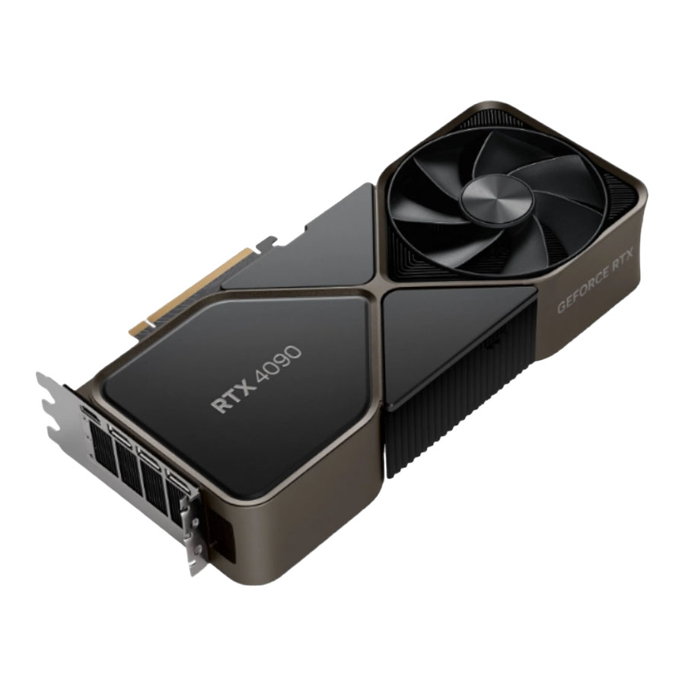

Autoencoder tarafından belirlenen gri noktalar, Llama 3.1 veya DeepSeek R1 gibi büyük dil modellerine gönderilir.
Bu modeller, gelen verileri bağlamsal olarak analiz ederek, gerçek bir anomali olup olmadığını insan benzeri anlayışla değerlendirir.
LLM’ler sayesinde, sadece sayısal eşiklere değil; mevsim, zaman ve diğer çevresel faktörlere göre daha doğru kararlar alınır.
Ancak bu büyük modellerin çalışması için güçlü donanım gereklidir; örneğin, NVIDIA RTX 4090 gibi yüksek performanslı bir ekran kartı tercih edilir.
Yeterli RAM ve hızlı SSD desteği de gerçek zamanlı analiz için kritik öneme sahiptir.

Slide 5
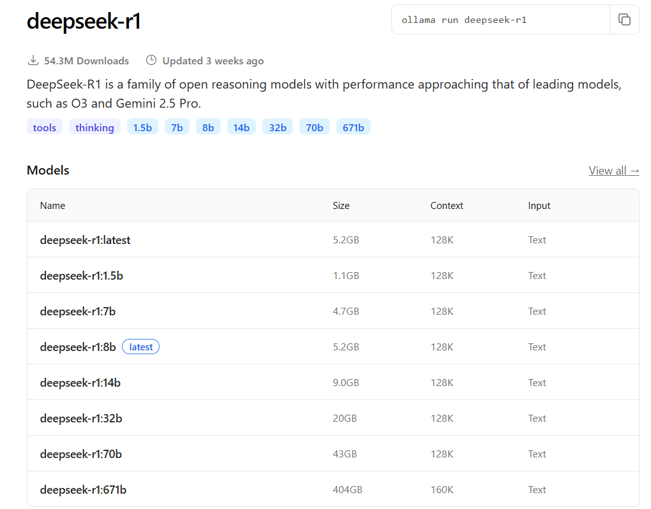
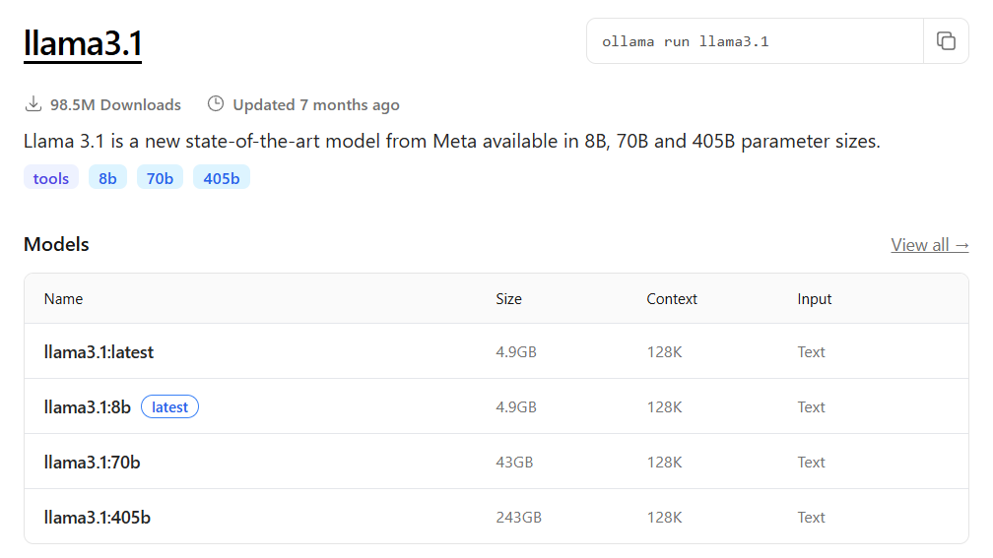
Anomali tespiti gibi bağlam gerektiren ve karmaşık analizlerde 13B – 30B parametreli modeller ideal performans sunar.
Daha küçük modeller (7B ve altı) bazı temel analizleri yapabilir ancak bağlamsal ve nüanslı yorumlarda yetersiz kalabilir.
Çok büyük modeller (50B ve üstü) daha fazla hesaplama gücü gerektirir ancak performans artışı, donanım ve gecikme açısından verimli olmayabilir.
RTX 4090 gibi güçlü GPU’lar, 13B–30B arası modelleri gerçek zamanlı ve akıcı şekilde çalıştırmak için uygundur.
Projeye özel veri ve fine-tuning ile, daha küçük modeller de optimize edilebilir fakat başlangıç için orta-üst seviye modeller tercih edilmelidir.

Slide 6
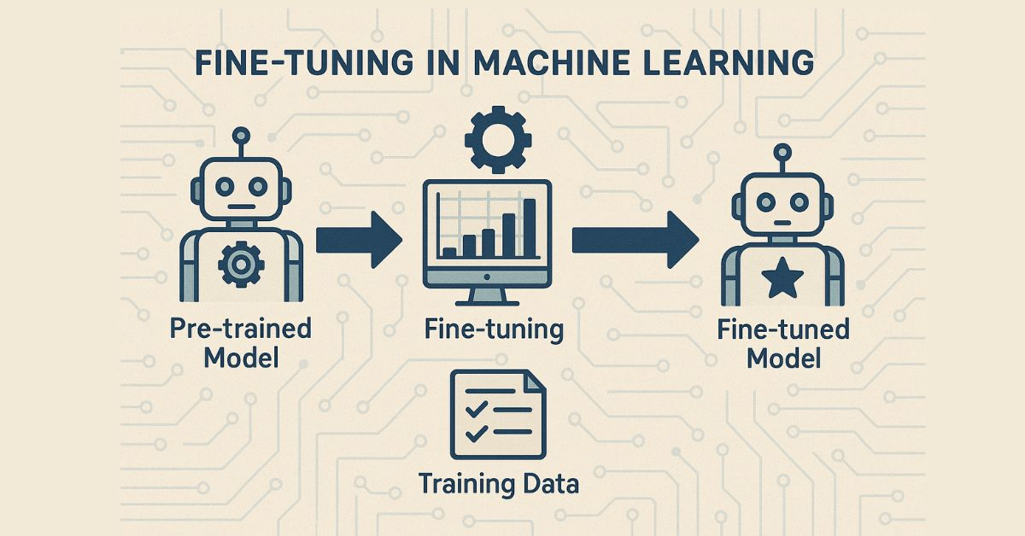
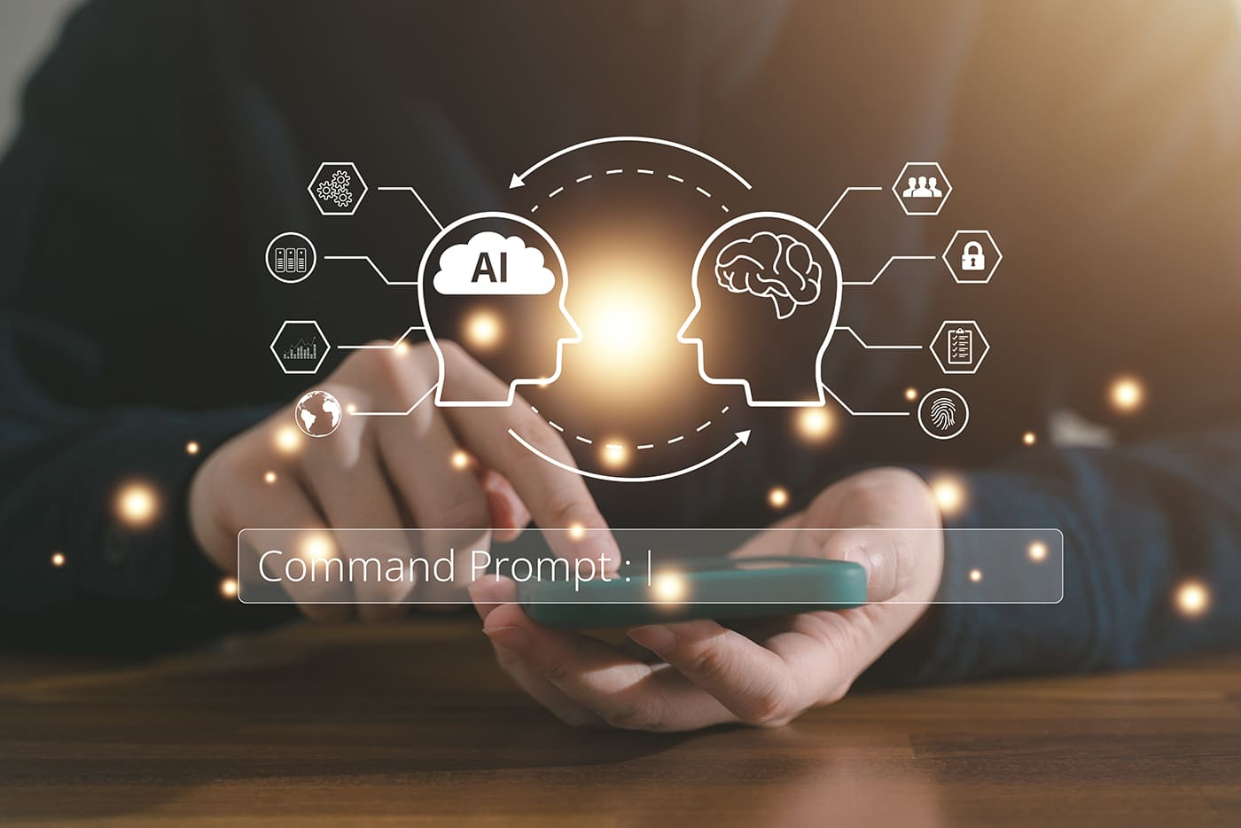
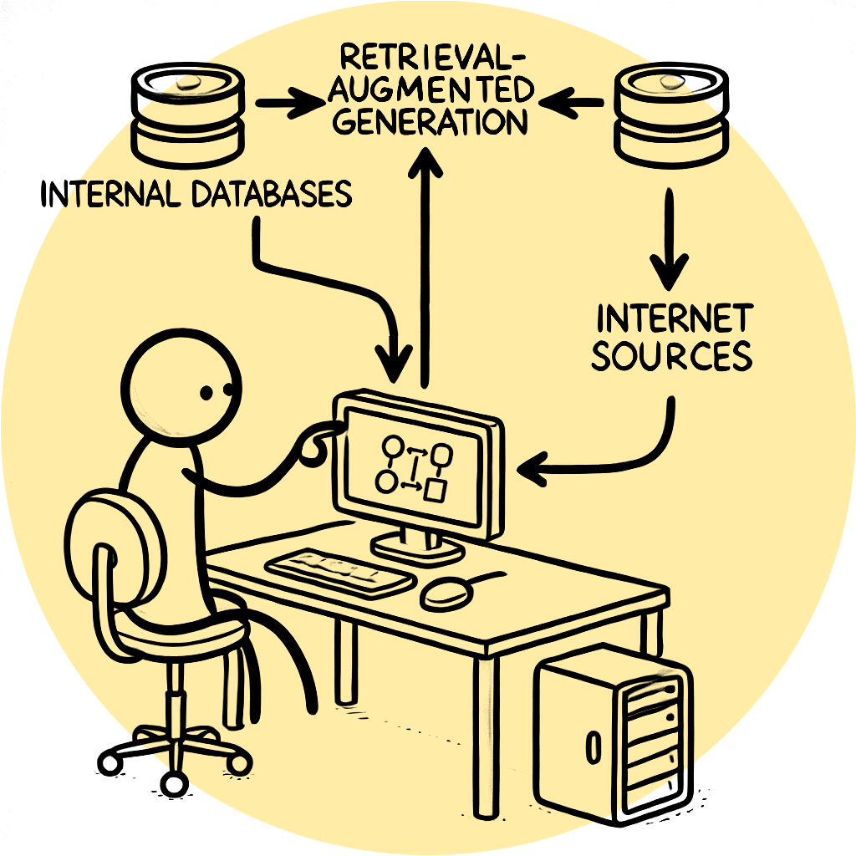
Fine-Tuning: Modeli, projenize özel verilerle yeniden eğiterek anomali tespitinde doğruluk ve hassasiyet artırılır.
RAG (Retrieval-Augmented Generation): Model, geçmiş veri ve teknik dokümanları kullanarak daha zengin ve bağlama uygun bilgiye ulaşır; böylece karar kalitesi yükselir.
Prompt Engineering: Modelin doğru ve etkili cevaplar vermesi için uygun ve bağlama duyarlı komutların tasarlanmasıdır.
Bu yöntemlerin birlikte kullanımı, anomali tespit sisteminin performansını %40–70 oranında artırabilir.

Slide 7


Gri noktalar anomali olarak onaylandığında veya tüm sistem normal çalıştığında, belirli aralıklarla rapor hazırlanır.
Bu raporlar:
E-posta veya SMS yoluyla görevli kişiye otomatik olarak gönderilir.
Bildirim içeriği:
Anomali türü ve zamanı
Normal durum raporu (anomalinin bulunmadığı zamanlar)
Bu sayede sistem tamamen otonom şekilde durumu sürekli takip eder ve yetkililere gerçek zamanlı bilgi sağlar.

Slide 8
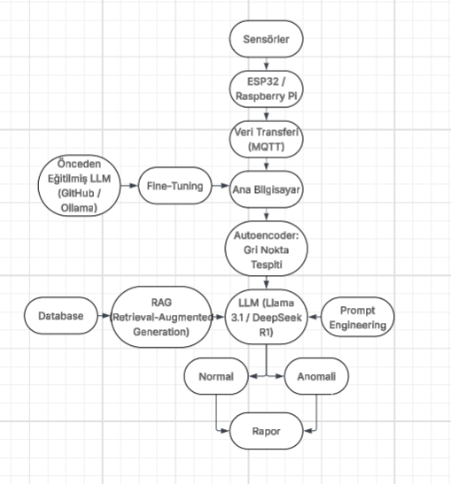
LLM, Ollama veya açık kaynak depolarından indirilir.
Proje verileriyle fine-tuning yapılarak sistem için optimize edilir.
Eğitimden geçmiş model, ana bilgisayarın LLM modülüne entegre edilir.
Autoencoder sadece gri noktaları LLM'e yönlendirir, böylece LLM daha verimli çalışır.

Slide 9
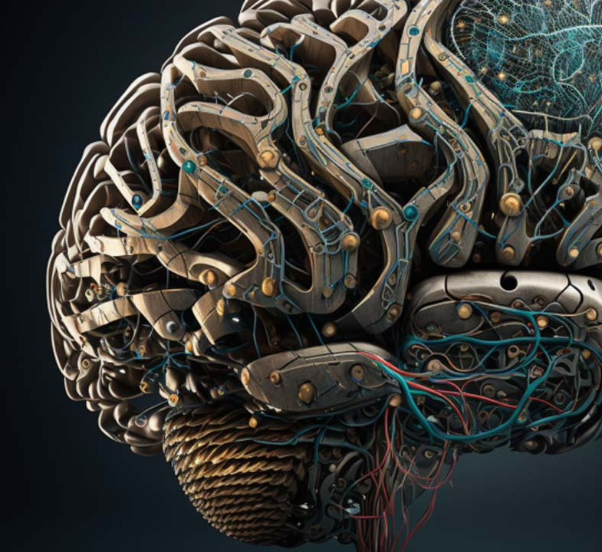
Beklenen Faydalar
Gerçek zamanlı anomali tespiti Sensör verilerini anında analiz ederek hızlı müdahale imkanı.
Daha yüksek doğruluk oranı Autoencoder + LLM entegrasyonu ile daha güvenilir tespitler.
İnsana benzer bağlamsal analiz Mevsim, saat, koşullar gibi faktörleri dikkate alan derin yorumlama.
Tamamen otonom sistem Sürekli çalışarak verileri izler, raporlar ve anomali durumlarını otomatik bildirir.

Slide 10

Gelecek Geliştirmeler
Bulut Entegrasyonu ve Hibrit Sistemler
Analiz gücünü artırmak için bulut tabanlı işlem kaynaklarının entegrasyonu.
Kritik veriler için lokal güçlü bilgisayar + bulut tabanlı yedek analiz mimarisi.
Daha Fazla ve Çeşitli Sensör Verileri
Enerji tüketimi,makine çalışma verileri gibi farklı veri kaynaklarının eklenmesi.
IoT tabanlı yeni sensörlerle daha kapsamlı izleme.
Modelin Sürekli Öğrenmesi
Yeni gelen verilerle periyodik fine-tuning.
Geçmiş anomalilerden öğrenerek zamanla daha doğru tahminle

